Slide 1
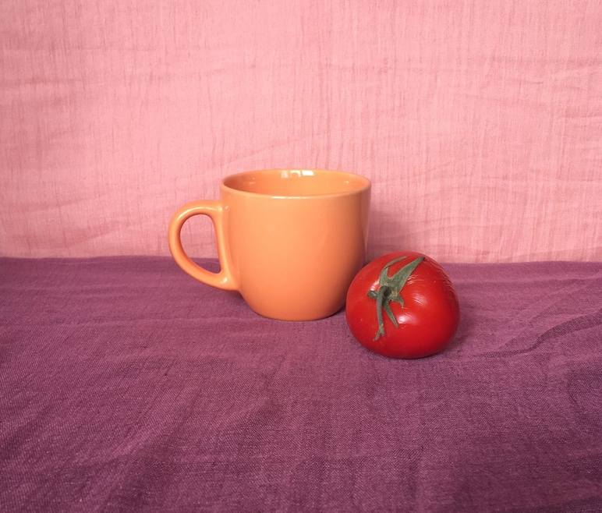
Цветные карандаши Гармония по общему цветовому тону
Натюрморт из предметов в сближенной цветовой гамме на цветном фоне
Задание рассчитано да 2 занятия по 3 часа

Slide 2
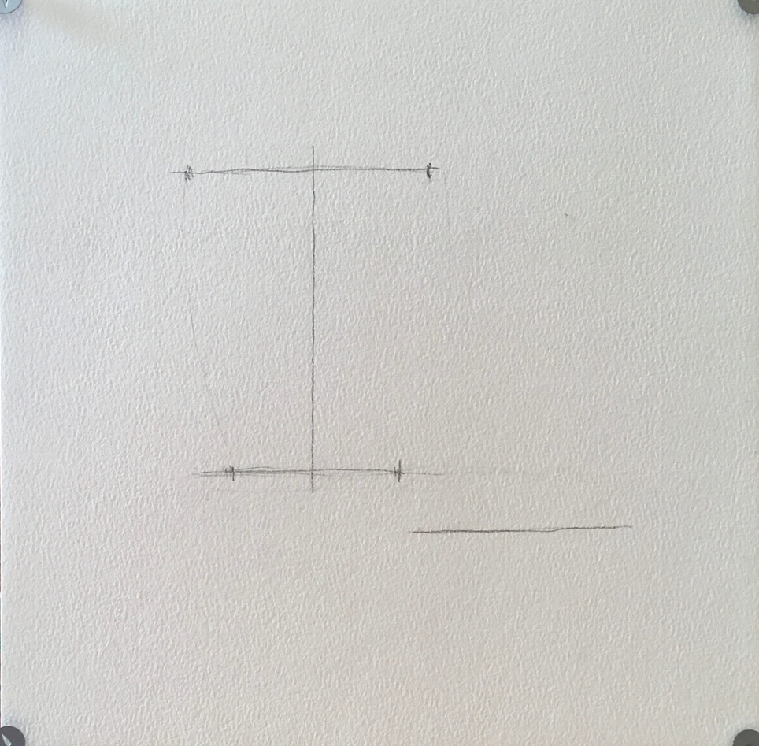
Построение. Размещение предметов на листе. Формат А3 (или квадрат)

Slide 3
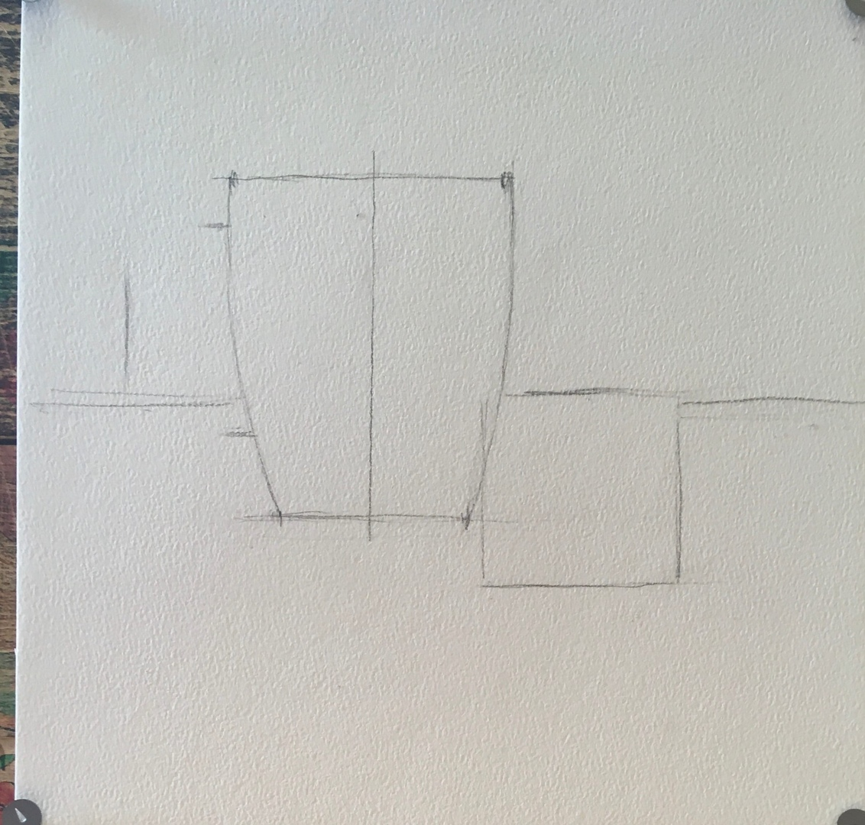
Уточнение формы (ось симметрии, дополнительные линии и т.д.)

Slide 4
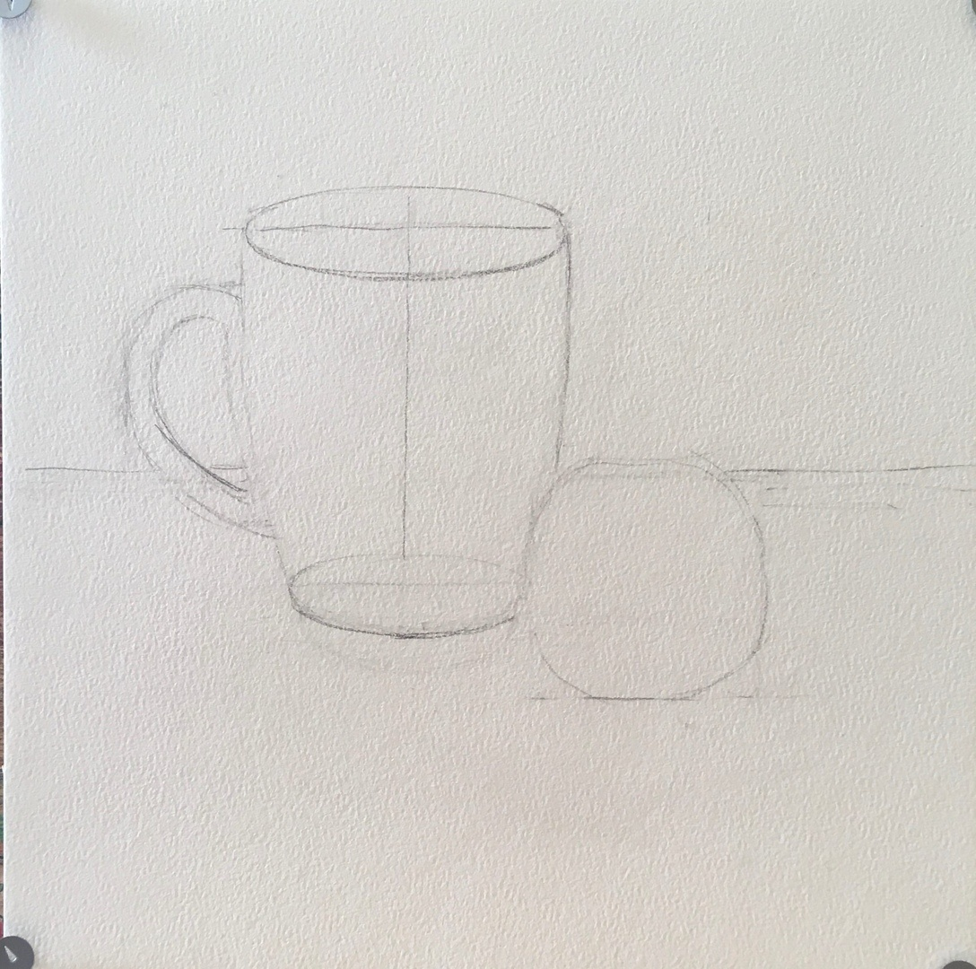
Придание объема (рисуем овалы)

Slide 5
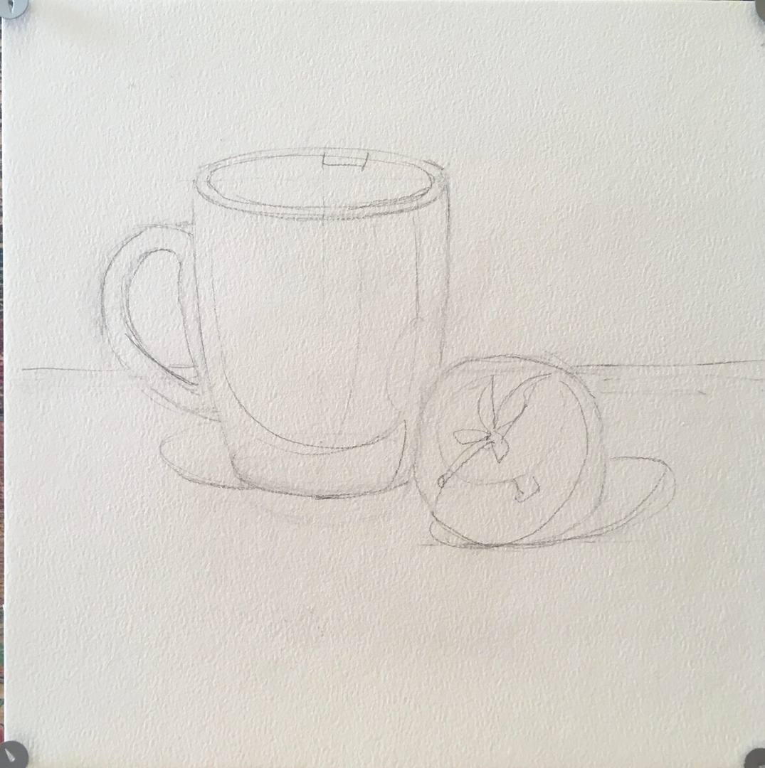
Стираем лишние линии. Уточняем контур теневых участков на вертикальной и горизонтальной плоскостях.

Slide 6
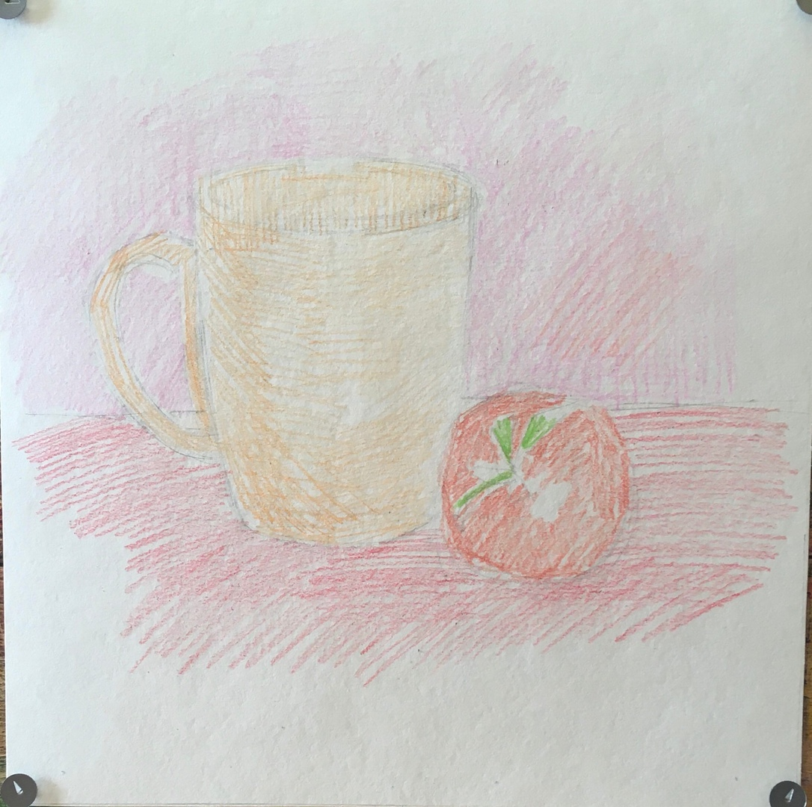
Определяем основные цвета предметов, оставляя блики

Slide 7
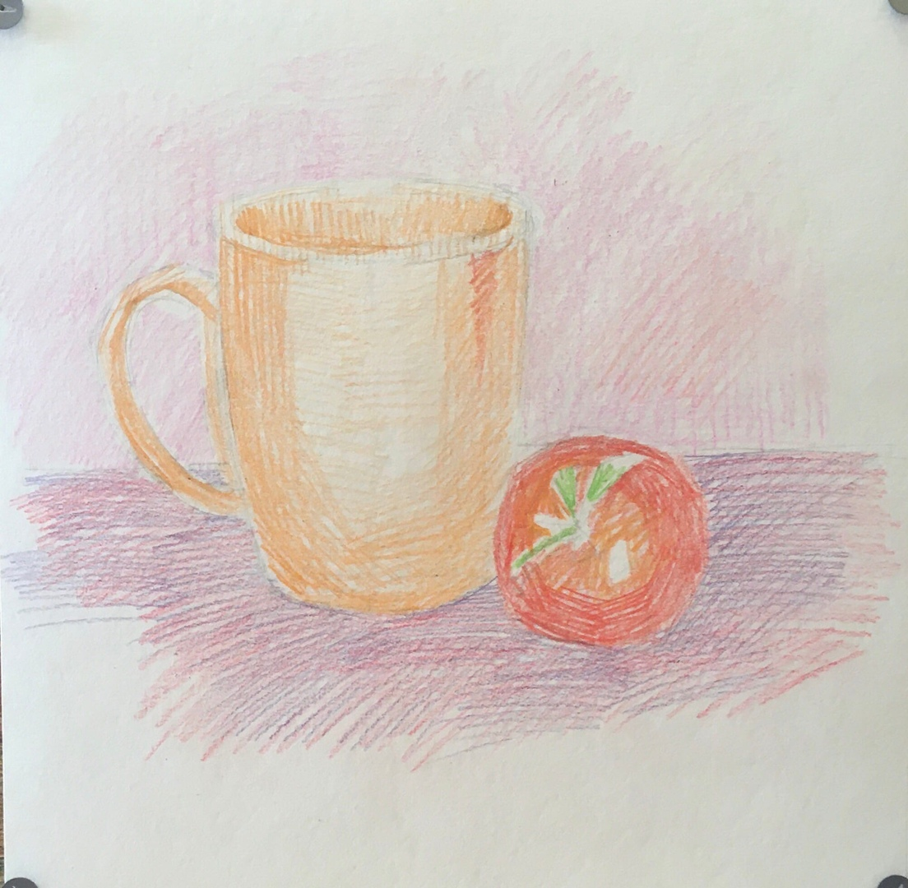
Определяем основные цвета драпировок (рисуется мелкими разноцветными штрихами)

Slide 8
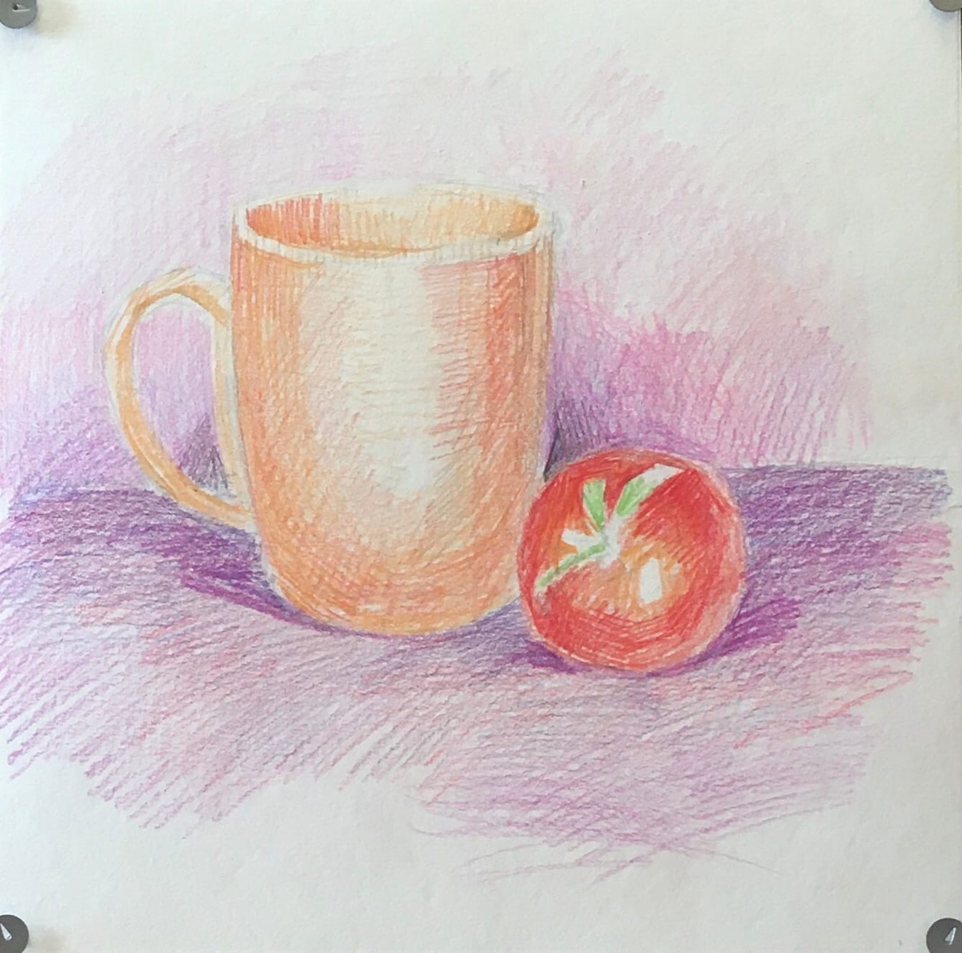
Уплотняем теневые места на предметах (добавляем в основные цвета предметов дополнительные цвета)

Slide 9
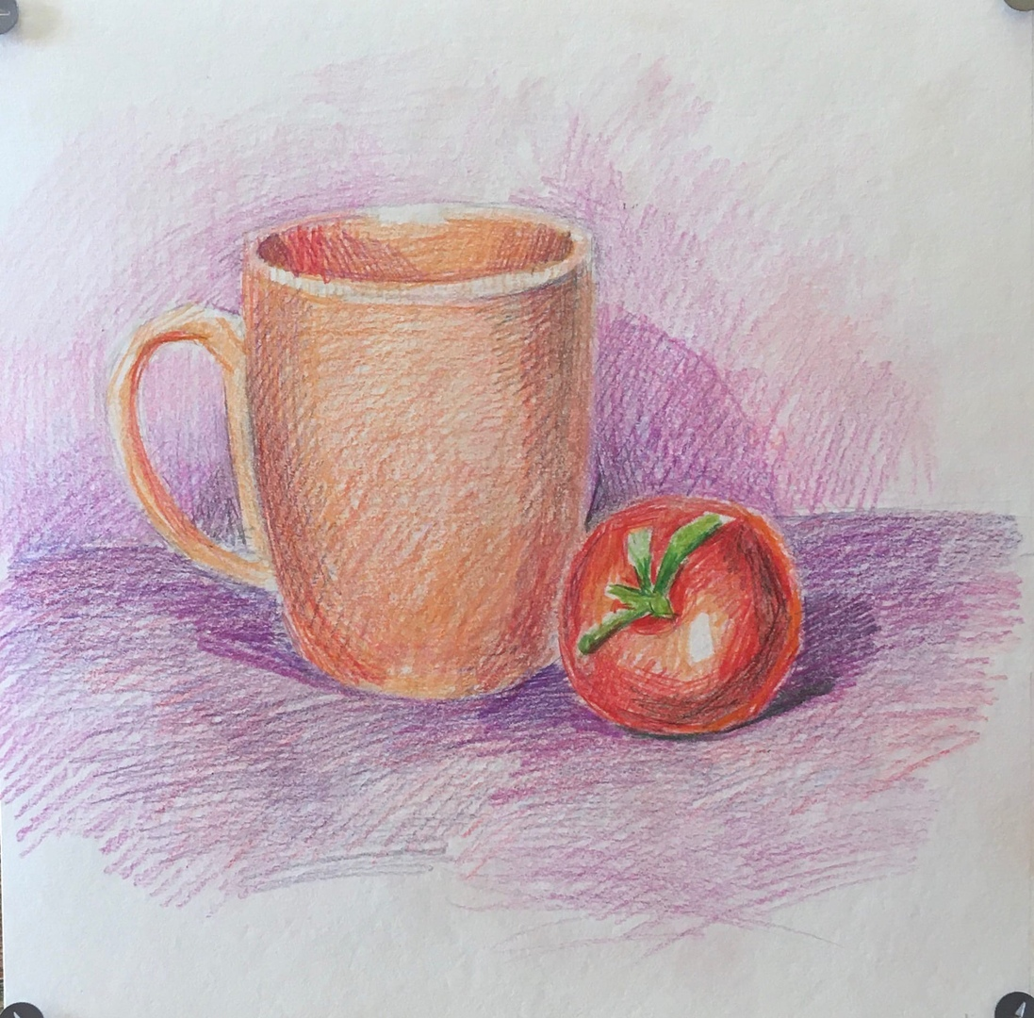
Добавляем рефлексы в тенях и на свету. Цвет карандаша должен соответствовать цвету изображаемого предмета (смешиваем разные цвета при помощи штриховки)

Slide 10
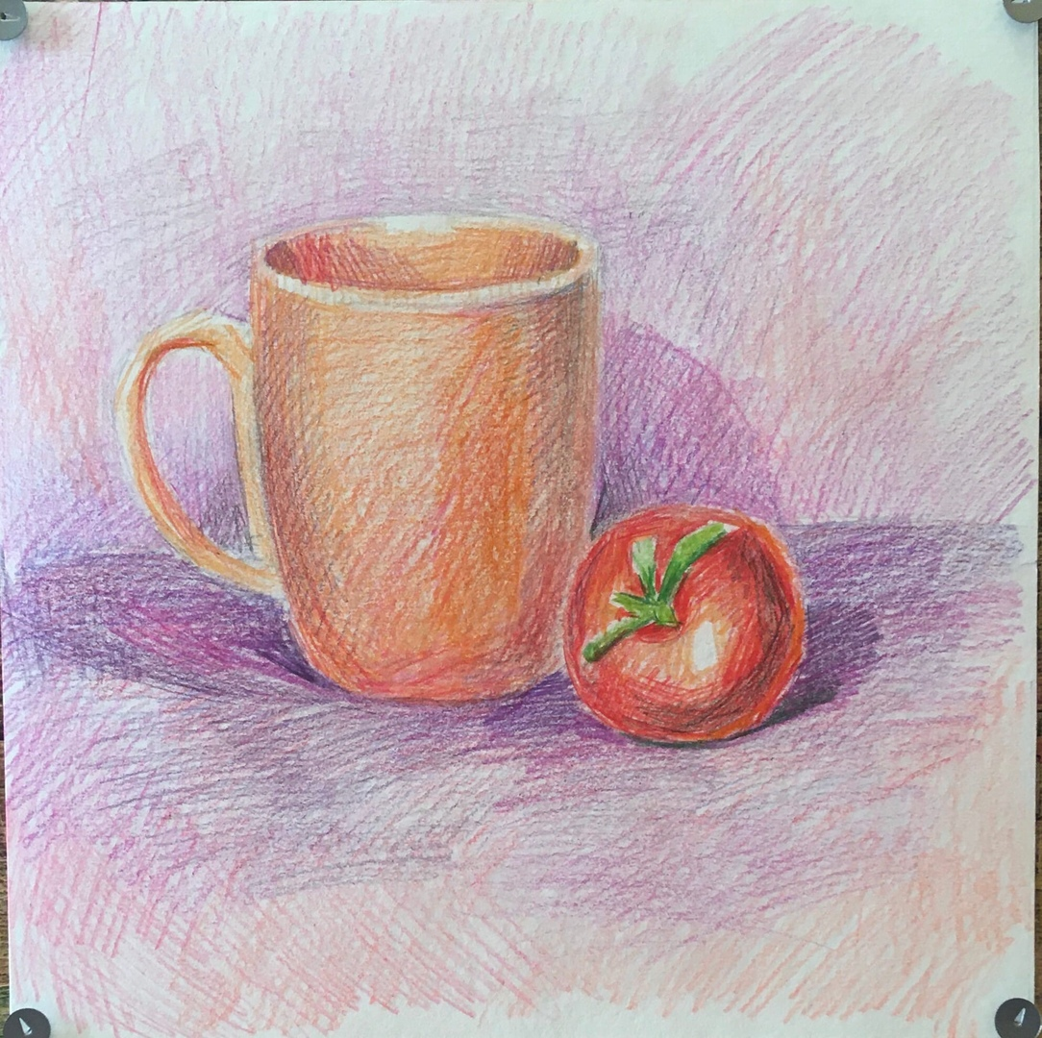
Натюрморт из предметов в сближенной цветовой гамме на цветном фоне цветными карандашами готов

Slide 11
